Slide 1

Веб-приложение по нормализации режима сна на основе частоты сердечных сокращений
Автор: Патутин Владимир Михайлович
Руководитель: Штенников Дмитрий Геннадьевич
Notes:
Уважаемые председатели и члены государственной экзаменационной комиссии. Вашему вниманию представляется выпускная квалификационная работа на тему "Веб-приложение по нормализации режима сна на основе частоты сердечных сокращений". Автор Патутин Владимир Михайлович. Руководитель Штенников Дмитрий Геннадьевич.

Slide 2
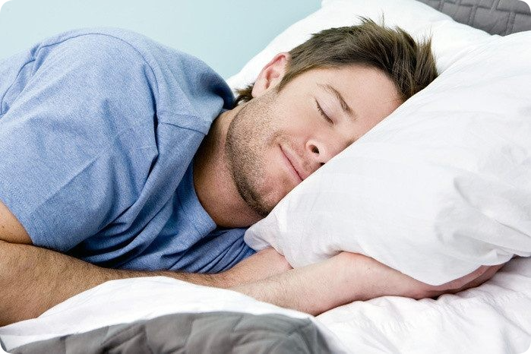
Введение
Хронический недосып, как флагман среди заболеваний 21 века
Проблемы, которые провоцирует хронический недосып:
Нарушения нормальной мозговой деятельности
Физиологические сбои
Прогрессирующая ментальная нестабильность, ухудшающаяся с течением времени
Нарастающая утомляемость и отсутствие сил
Notes:
Полноценный сон является важным аспектом жизни, и играет решающую роль в физическом и психическом здоровье. При всей важности такой базовой потребности, как сон, именно в наш век современных технологий большая часть населения Земли подвержена хроническому недосыпу. Сон представляет собой сложный процесс, который влечет за собой многочисленные изменения,которые мы может отследить с помощью современных устройств, например умных часов и браслетов.

Slide 3
Цели и задачи
Цель данной ВКР заключается в создании приложения по нормализации режима сна на основе частоты сердечных сокращений
Исследование предметной области
Анализ существующих решений
Разработка архитектуры базы данных
Разработка архитектуры приложения
Реализация приложения
Тестирование разработанного приложения
Notes:
Таким образом, целью данной работы становится создание приложения по помощи в нормализации режима сна на основе частоты сердечных сокращений. Для достижения поставленной цели были решены следующие задачи:
Проведено исследование предметной области
Произведен анализ существующих решений
Произведена разработка архитектуры базы данных
Произведена разработка архитектуры приложения
Реализовано приложение
Протестировано разработанное приложение

Slide 4
Анализ существующих методов
 | Отслеживание фаз сна с помощью акселерометра | Отслеживание фаз сна с помощью микрофона | Отслеживание фаз сна с помощью умных часов
Доступность | ✓ | ✓ | ✓
Простота интеграции | ✓ | ✓ | ×
Простота использования | ✓ | ✓ | ✓
Точность | × | × | ✓
Удобство использования | × | × | ✓
Возможность искажения данных | ✓ | ✓ | ✓
Ограниченное количество функционала | ✓ | ✓ | ×
Notes:
В ходе анализа существующих решений был выделен и проанализирован ряд актуальных методов для определения фаз сна пользователя. В данной таблице вы можете видеть эти методы, самым интересным из них является метод отслеживания фаз сна с помощью умных часов. Как можно заметить отслеживание фаз сна с их помощью обладает, удобством использования и наибольшим функционалом по отслеживанию биометрических данных. Именно поэтому данный метод отслеживания фаз сна является наиболее предпочтительным для использования.

Slide 5
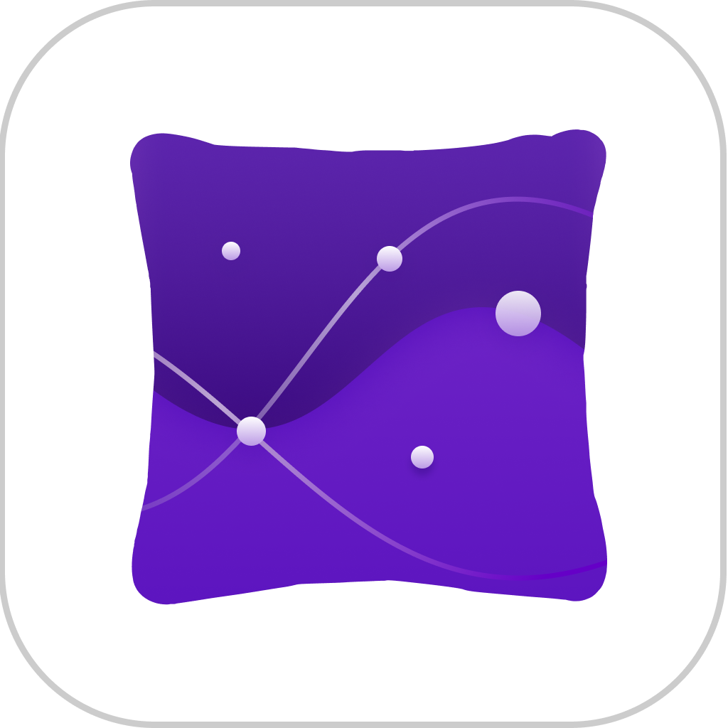



Существующие решения
Pillow
Sleep as Android
Better sleep
Sleep Cycle
Notes:
Для анализа существующих решений были выбраны следующие приложения: Pillow, Sleep as Android, Better sleep, Sleep Cycle.

Slide 6
Анализ существующих решений
 | Sleep as Android | Sleep Cycle | Pillow | Better Sleep
Наличие умного будильника | ✓ | ✓ | ✓ | ×
Отслеживание фаз сна с помощью акселерометра | ✓ | × | ✓ | ×
Отслеживание фаз сна с помощью микрофона | × | ✓ | ✓ | ×
Отслеживание фаз сна с помощью умных часов | × | × | ✓ | ×
Кроссплатформенность | ✓ | ✓ | × | ✓
Notes:
У каждого приложения были выделены как преимущества, так и недостатки. При их сравнении, можно сделать вывод, что оптимальным выбором могло стать приложение Pillow, которое предоставляет наиболее обширный функционал, однако, данное приложение работает исключительно на платформе IOS и совместимо только с умными часами Apple Watch, что ограничивает его возможности эксплуатации для владельцев, использующих устройства Android или другие умные часы. Из этого созвникает необходимость создать приложение со схожей функциональность не только для IOS, но и для других платформ.

Slide 7
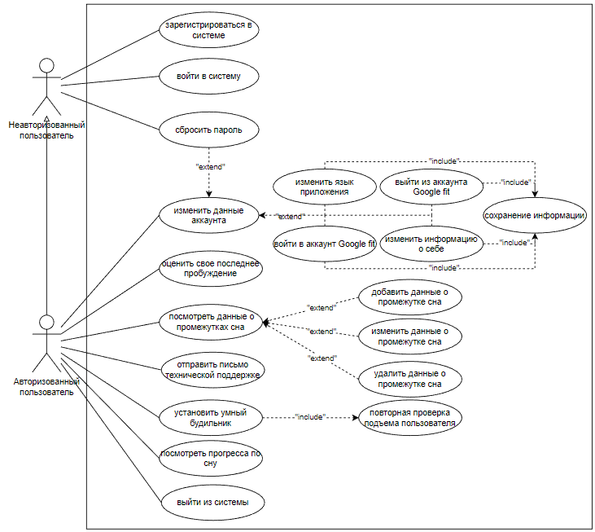

Use Case Diagram
Функциональные требования - 16 штука
Нефункциональные требования - 7 штук
Для разработки проекта нужно - 88 часов
Тестирование проекта займет - 24 часа
Notes:
После обзора существующих решений и перед разработкой системы была создана Use-case диаграмма, которая демонстрирует набор функциональности, доступный неавторизованному и авторизованному пользователю. На основе данной диаграммы были сформированы требования к разрабатываемой системе.

Slide 8
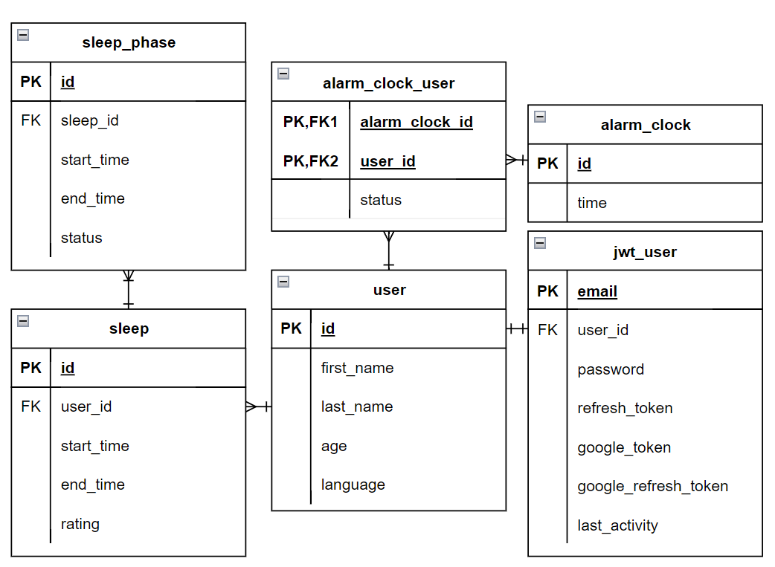
Архитектура базы данных
jwt_user - информация о JWT
user - информация о пользователе
sleep - информация о снах
пользователя
sleep_phase - информация о фазах сна пользователя
alarm_clock_user - ассоциативная таблица
alarm_clock - время пробуждения
Notes:
После определения требований к системе была спроектирована архитектура базы данных, которую вы можете видеть на слайде. Всего получилось 6 сущностей.

Slide 9
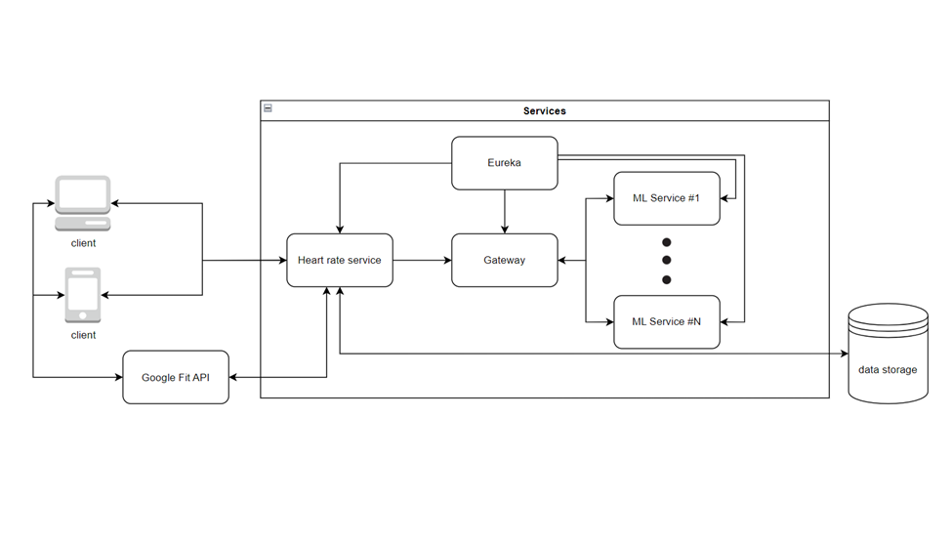
Схема приложения
Notes:
После определения архитектуры базы данных можно приступить к созданию схематичного представления архитектуры самого приложения. На данном слайде вы можете видеть heart rate сервис, который является главным сервисом и отвечает за основной функционал приложения. ML отвечающий за работу с машинным обучением. Gateway выступающий в качестве прокси и лоад балансера. Eureka для отслеживания всех работающих экземпляров.

Slide 10




Стек технологий
Spring
Flutter
PostgreSQL
Rest + Json
Notes:
Данное приложение будет состоять из трех основных компонента: интерфейс, серверный компонент, база данных. Для разработки веб-интерфейса будет использоваться язык Dart с фреймворком Flutter. Разработка серверного компонента будет проводиться на языке Java с использованием фреймворка Spring. Для управления базами данных была выбрана PostgreSQL. Взаимодействия между клиентом и сервером будет осуществляться через REST API в формате JSON.

Slide 11
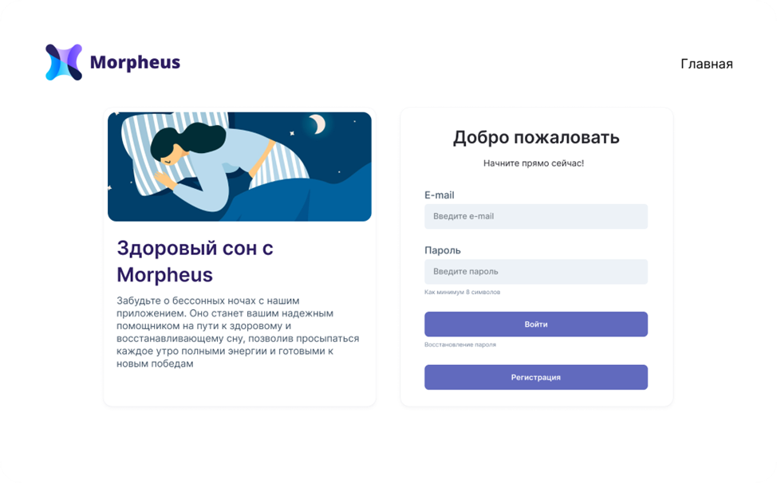
Демонстрация клиентской части
Notes:
Таким образом, после разработки архитектуры, можно было приступить к разработке приложения. Клиентская сторона получила следующий вид. Страницу аутентификации вы можете видеть на слайде.

Slide 12
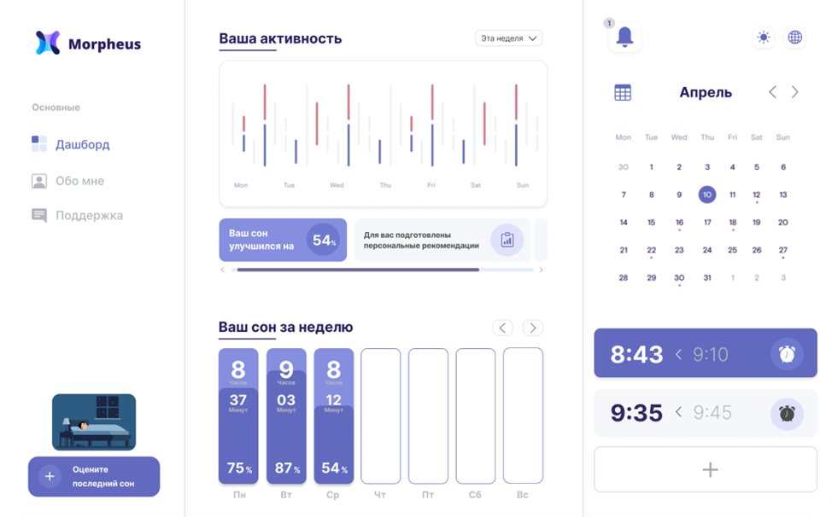
Демонстрация клиентской части
Notes:
Главную страницу приложения вы можете видеть на слайде.

Slide 13
Тестирование приложения
Тестирование сервисов
Разработано 6 классов для тестирования
Разработано 93 тестовых сценария
Обнаружено и исправлено 9 ошибок
Тестирование моделей машинного обучения
Ошибка модели “линейной регрессии” составила 3,67%
Ошибка модели “логистической регрессии” составила 5,83%
Тестирование клиентской части
Проверена корректная работа в современных браузерах
Проверена адаптивная верстка сайта
Notes:
Используя инструменты Spring Framework, совместно с библиотекой JUnit, было выполнено модульное и интеграционное тестирование написанных сервисов для обеспечения необходимого тестового покрытия.
Тестирование моделей машинного обучения проходило с помощью деления ранее собранных данных.

Slide 14
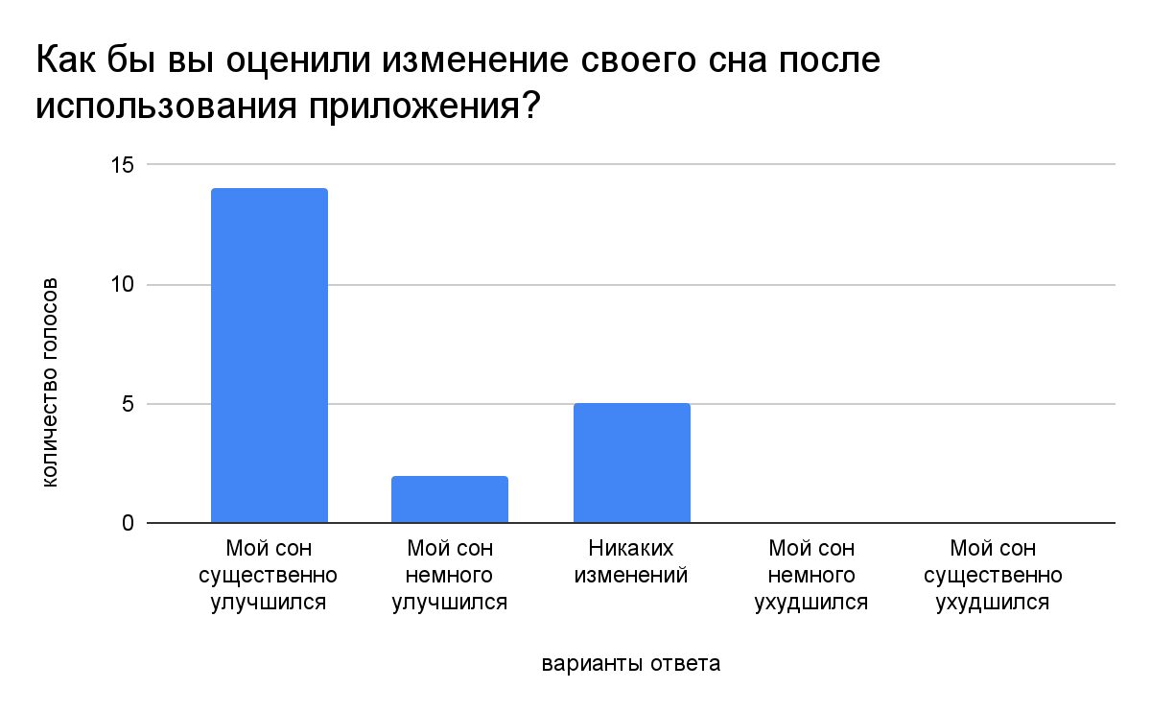
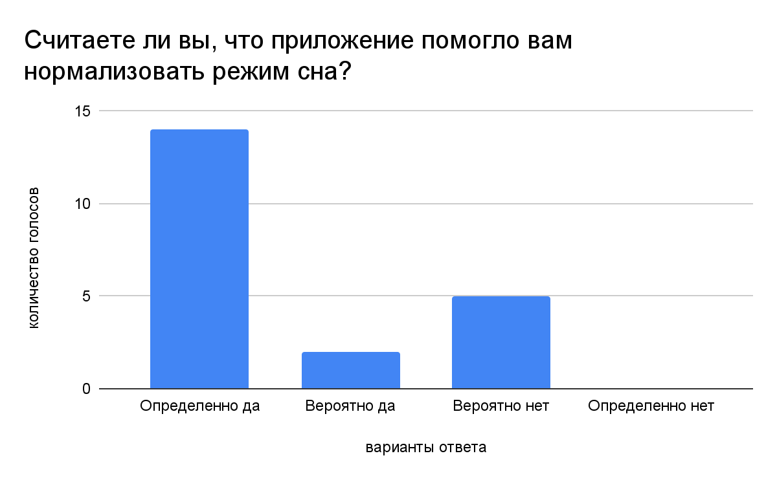
Полученные результаты
Notes:
После двухнедельного эксплуатирования приложения с целью регулировки своего сна, пользователи прошли опрос. Результаты показали, что 66% из них заметили улучшение своего режима сна благодаря использованию приложения

Slide 15
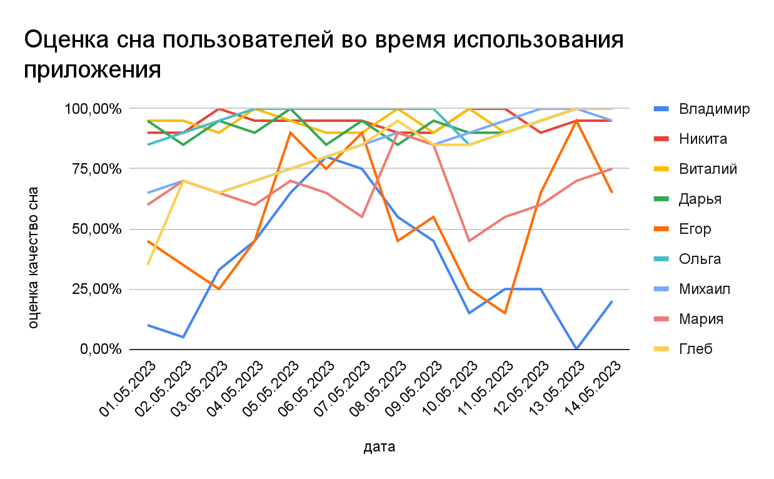
Полученные результаты
Notes:
Изменения в оценка сна пользователями вы можете видеть на данном слайде.

Slide 16
Заключение
По итогам выполнения выпускной квалификационной работы было разработано веб-приложение, которое помогает людям нормализовать свой режим сна, используя для этого их частоту сердечных сокращений.
Для достижения поставленной цели, были решены все ранее поставленные задачи:
Создана таблица с анализом достоинств и недостатков каждого существующего решения
Создана Use-case диаграмма и таблица требований к системе
Создана база данных из 6 сущностей
Создано схематичное представление архитектуры приложения
Реализовано 53 класса для серверной части
Реализовано 34 класса для клиентской части
Написано 93 тестовых сценария
Реализованное приложение занимает 6451 строку кода
Notes:
В эпоху современных технологий, несмотря на первостепенную роль сна как фундаментальной потребности в обеспечении физического и психического благополучия, большинство людей на планете сталкиваются с проблемой хронического недосыпа.
Огромное число факторов таких как стресс, возраст, нерегулярное соблюдение графика сна способствуют ухудшению режима и самочувствия человека в целом.
Для достижения поставленной цели, были решены все ранее поставленные задачи и по итогам выполнения выпускной квалификационной работы было разработано веб-приложение, которое помогает людям нормализовать свой режим сна, используя для этого их частоту сердечных сокращений.

Slide 17

Спасибо за внимание!

Slide 18
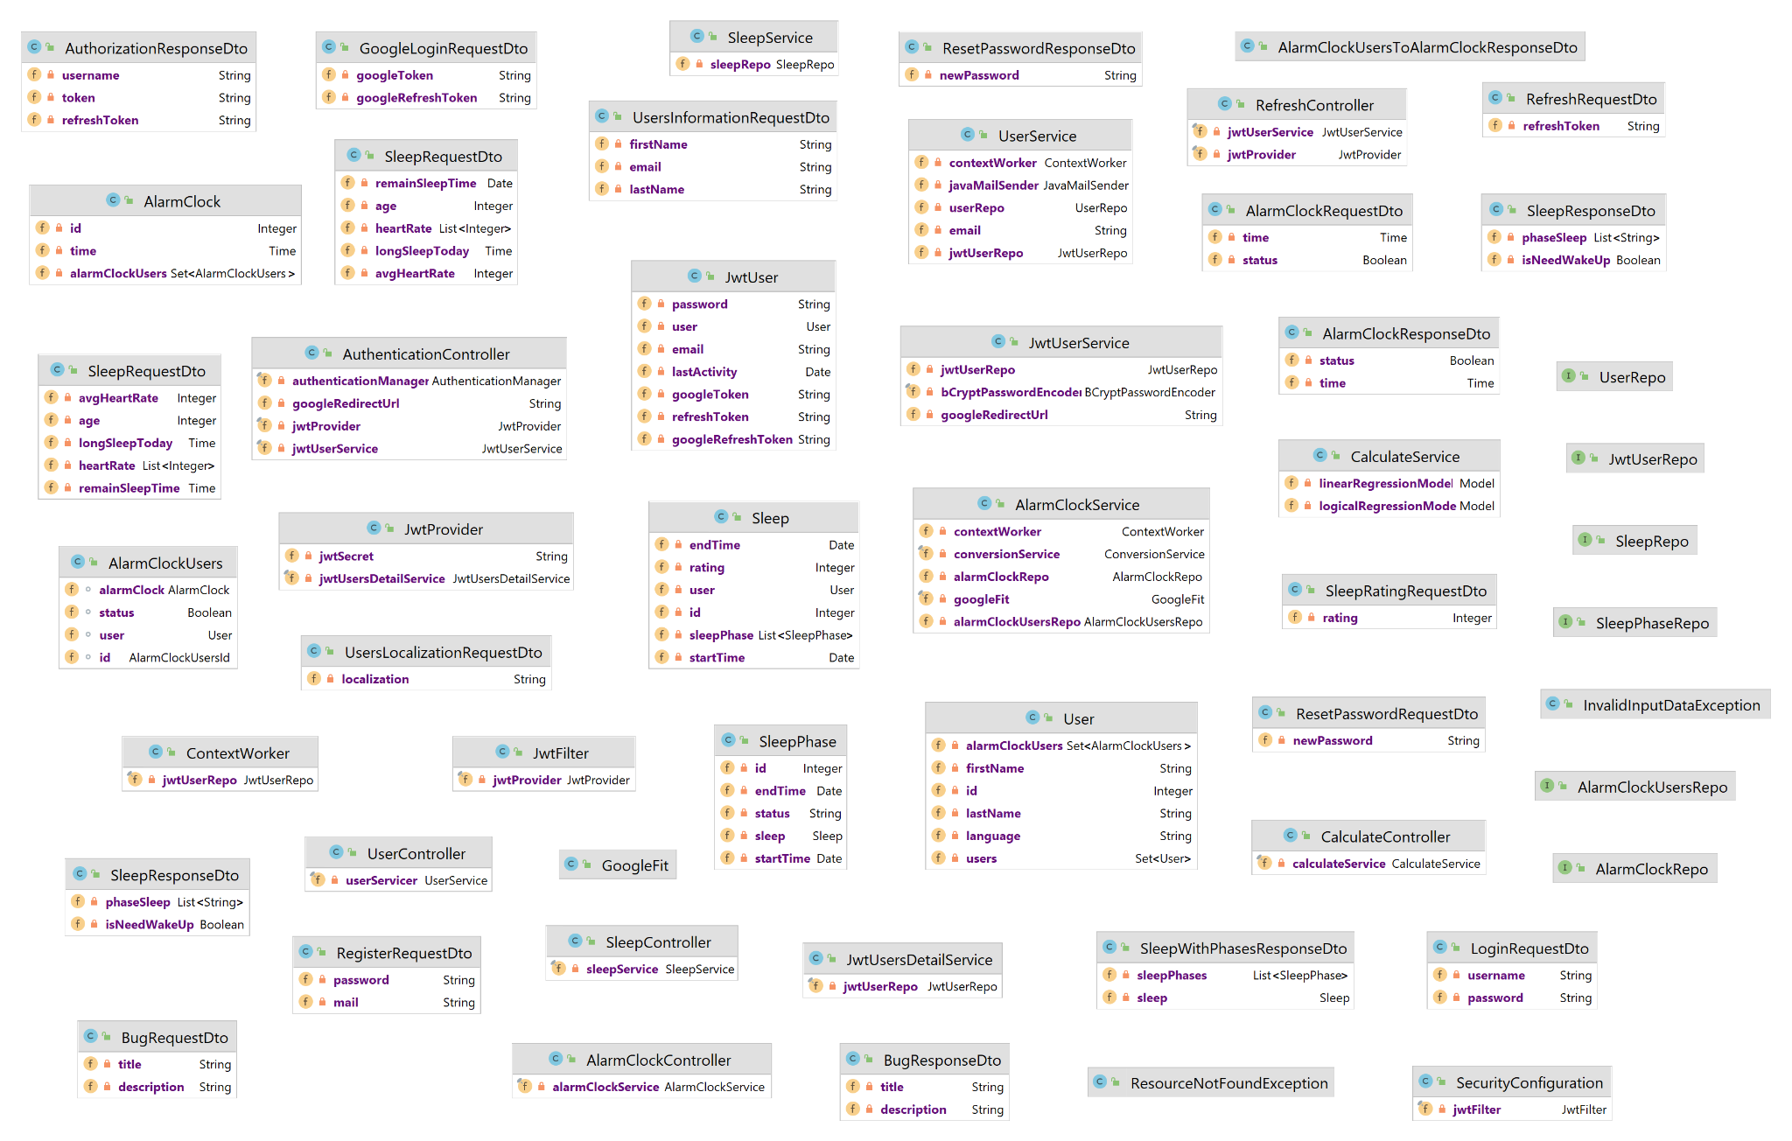
Диаграмма классов

Slide 19
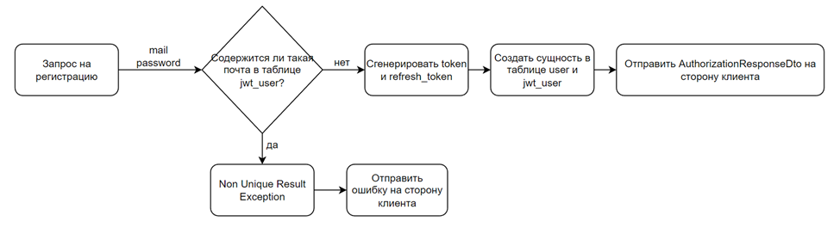
Схема алгоритма регистрации

Slide 20
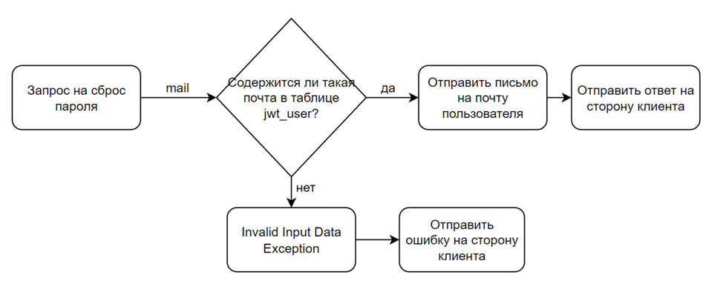
Схема алгоритма сброса пароля

Slide 21
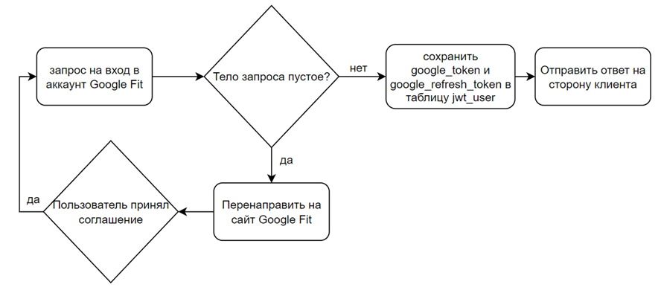
Схема алгоритма входа пользователя в аккаунт Google Fit

Slide 22
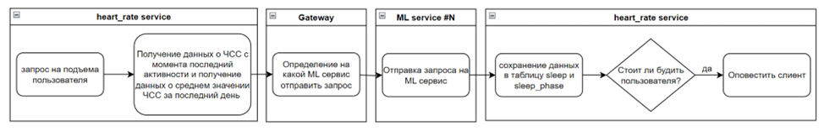
Схема алгоритма необходимости пробуждения пользователя

